Slide 1
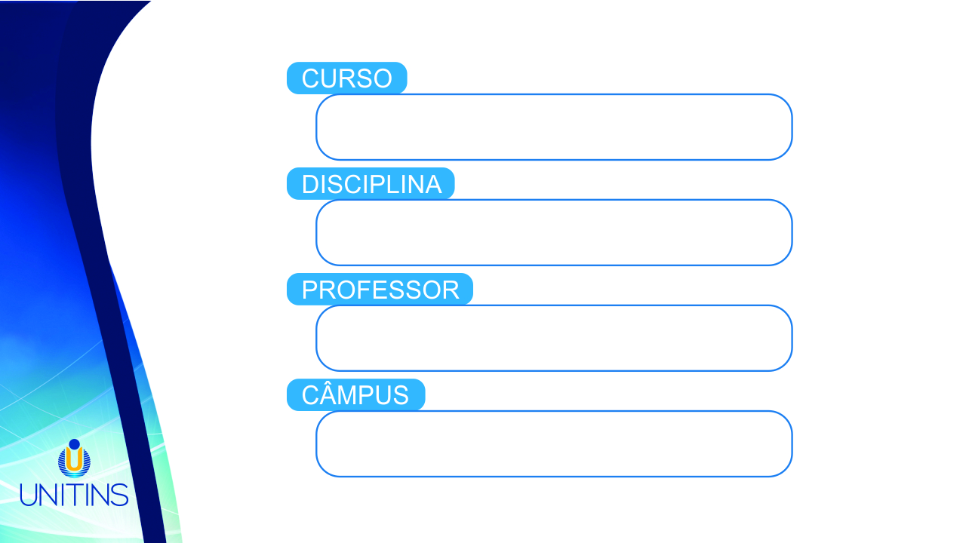
SISTEMAS DE INFORMAÇÃO
DESENVOLVIMENTO FRONT-END
Me. DANILO QUEIROZ
PALMAS

Slide 2
Aula
Link youtube:
https://youtu.be/toEaABHllr4
Link discord:
https://discord.gg/gtFAAhM

Slide 3
JAVASCRIPT
Por que aprender JavaScript?
  É a linguagem de programação nativa da Web; Qualquer navegador dá suporte ao JS; É utilizado para dar dinamismo a nossas páginas (pequenas animações, transformações, validações e outros);
  Node.js
  Arduíno com a biblioteca JohnnyFive
  Desktop utilizando o framework Electron
  Em queries no banco de dados no MongoDB
  Internet of Things...
  Typescript...

Slide 4
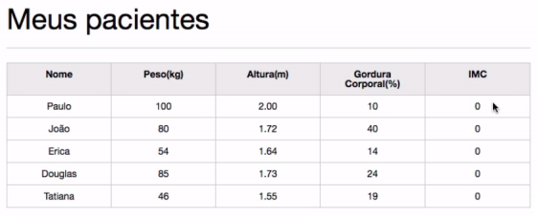
Atividade reproduzir tela:

Slide 5
IMC
Se a replicarmos no JavaScript utilizando os operadores matemáticos da linguagem de programação, faremos o seguinte cálculo em uma nova variável, chamada de imc :
var imc = peso / (altura * altura);

Slide 6
Obtendo IMC
var paciente = document.querySelector("#primeiro-paciente");
var tdPeso = paciente.querySelector(".info-peso");
var peso = tdPeso.textContent;
console.log("Peso = " + peso);
var tdAltura = paciente.querySelector(".info-altura");
var altura = tdAltura.textContent;
console.log("Altura = " + altura);
var imc = peso / (altura * altura);
console.log("IMC = " + imc);

Slide 7
Imprimindo IMC na tela
.....
var imc = peso / (altura * altura);
console.log("IMC = " + imc);
var tdIMC = paciente.querySelector(".info-imc");
tdIMC.textContent = imc;

Slide 8
Validando IMC
Antes de calcularmos o IMC, poderemos validar os dados, começando pelo peso. Com a condicional “if”, verificaremos se o peso é menor ou igual a 0 , ou seja, negativo.
if(peso < 0){
alert("Peso inválido! O valor não pode ser negativo!");
}

Slide 9
Validando e exibindo resultado
Não podemos simplesmente realizar o cálculo às cegas. Precisamos primeiro verificar se o peso e altura trazidos do mundo HTML são válidos
var pesoValido = true; // assumindo que o peso é válido (de boa fé)
var alturaValida = true; // assumindo que a altura é válida (de boa fé)
if(peso <= 0 || peso >= 500) {
pesoValido = false;
}
if(altura <= 0 || altura >= 3.00) {
alturaValida = false;
}

Slide 10
Validando e exibindo resultado
if(pesoValido && alturaValida) {
var imc = peso / ( altura * altura);
var tdImc = paciente.querySelector('.info-imc');
tdImc.textContent = imc;
console.log("IMC = " + imc);
}

Slide 11
Mensagem mais visível
Os usuários geralmente não ficam com o console do navegador aberto, então criaremos uma mensagem mais visível:
if(peso <=0 || peso >= 1000) {
pesoValido = false;
tdImc.textContent = "Peso Inválido!";
}
//repetir para altura

Slide 12
Calcular demais pacientes
Para demais pacientes basta repetir o código responsável por calcular o IMC do paciente e as validações dos dados. Exemplo:
  var paciente2 = document.querySelector("#segundo-paciente");
  var tdPeso2 = paciente.querySelector(".info-peso");
  ...
No entanto, a repetição de código não é uma boa prática de programação, o ideal é sempre reaproveitar o trabalho já pronto.

Slide 13
Loop
No caso, poderíamos fazer um loop conhecido na lógica de programação, para conseguirmos iterar por cada linha da tabela.
Para todos os pacientes, devemos selecioná-los - e não somente um deles:
var paciente = document.querySelector(".paciente"); console.log(pacientes);
var pacientes = document.querySelectorAll(".paciente"); console.log(pacientes);

Slide 14
Loop Array
Essa função nos retorna um array(lista) no console. Temos então todos os pacientes da tabela, devemos iterar por eles. Há várias formas de fazermos isso, uma delas é:
for (var i = 0; i < pacientes.length; i++) { console.log(pacientes[i]);
}

Slide 15
Calculando IMC para todos
var pacientes = document.querySelectorAll(".paciente");
for (var i = 0; i < pacientes.length; i++) {
var paciente = pacientes[i];
var tdPeso = paciente.querySelector(".info-peso");
...//restante do código
}

Slide 16
Limitando casas decimais
Alguns dos IMCs possuem diversas casas decimais, tornando o número imenso. Podemos melhorar isso utilizando uma função que limita esta quantidade. Essa função é toFixed().
if (alturaValida && pesoValido) {
var imc = peso / (altura * altura);
tdImc.textContent = imc.toFixed(2);
}

Slide 17
Estilos com JavaScrip
Para ficar mais interessante, podemos modificar o estilo do elemento, acessando a propriedade style.
if (peso <= 0 || peso >= 1000) {
console.log("Peso inválido!");
pesoValido = false;
tdImc.textContent = "Peso inválido"; paciente.style.color = "red";
//ou paciente.style.backgroundColor = "lightcoral";
}

Slide 18
Sempre usar boa prática
Em vez de adicionarmos um estilo, incluirmos uma classe ao elemento com dados de paciente inválido. A classe .paciente-invalido no CSS:
.paciente-invalido {
background-color: lightcoral;
}
ATENÇÃO: no JS = backgroundColor
No CSS = background-color

Slide 19
Sempre usar boa prática
No JavaScript, assim como temos propriedades para acessar style existe para classes o classList e o método add para adicionar uma class:
if (peso <= 0 || peso >= 1000) {
pesoValido = false;
tdImc.textContent = "Peso inválido";
paciente.classList.add(“paciente-invalido");
}

Slide 20
Escutando eventos
Nossa tabela faz o cálculo do IMC de todos pacientes com os dois tipos de validações, inclusive sinalizando visualmente quando uma linha tem problemas.
Podemos fazer ainda mais, como adicionar mais uma linha na tabela ou remover.
Para isso, adicione o formulário abaixo ao código:

Slide 21
<section class="container">
<h2 id="titulo-form">Adicionar novo paciente</h2>
<ul id="mensagens-erro"></ul>
<form id="form-adiciona">
<div class="">
<label for="nome">Nome:</label>
<input id="nome" name="nome" type="text" placeholder="digite o nome do seu paciente" class="campo">
</div>
<div class="grupo">
<label for="peso">Peso:</label>
<input id="peso" name="peso" type="text" placeholder="digite o peso do seu paciente" class="campo campo-medio">
</div>
<div class="grupo">
<label for="altura">Altura:</label>
<input id="altura" name="altura" type="text" placeholder="digite a altura do seu paciente" class="campo campo-medio">
</div>
<div class="grupo">
<label for="gordura">% de Gordura:</label>
<input id="gordura" type="text" placeholder="digite a porcentagem de gordura do seu paciente" class="campo campo-medio">
</div>
<button id="adicionar-paciente" class="botao bto-principal">Adicionar</button>
</form>
</section>

Slide 22
*{
box-sizing: border-box;
}
body{
font-family: "Helvetica Neue", "Helvetica", Helvetica, Arial, sans-serif;
font-size: 14px;
}
header{
background-color: #333;
height: 3em;
color: #FFF;
margin-bottom: 1em;
}
header h1{
font-size: 2em;
display:inline-block;
vertical-align: middle;
}
header h2{
font-size: 2em;
display:inline-block;
vertical-align: middle;
}
header .container:before{
content: '';
display:inline-block;
height: 100%;
vertical-align: middle;
}
.container{
width: 60%;
height: 100%;
margin: 0 auto;
}
section{
margin: 2em 0;
overflow: hidden;
}
section h2{
font-size: 3em;
display: block;
padding-bottom: .5em;
border-bottom: 1px solid #ccc;
margin-bottom: .5em;
}
table{
width: 100%;
margin-bottom : .5em;
table-layout: fixed;
}
td, th {
padding: .7em;
margin: 0;
border: 1px solid #ccc;
text-align: center;
}
th{
font-weight: bold;
background-color: #EEE;
}
label{
color: #555;
display: block;
margin-bottom: .2em;
}
.campo{
margin: 0;
padding-bottom: 1em;
width: 100%;
border: 1px solid #ccc;
padding: .7em;
width: 100%;
}
.campo-medio{
display: inline-block;
padding-right: .5em;
}
.grupo{
width: 32%;
display: inline-block;
padding: 10px 0px;
}
button{
padding: .5em 2em;
border: 0;
border-bottom: 3px solid;
font-size: 1.2em;
cursor: pointer;
margin: 0;
margin-top: -3px;
color: #fff;
background-color:#0c8cd3;
border-color: #04324c;
width: 20%;
display: block;
clear: both;
margin: 10px 0px;
}
button:active{
margin-top:0px;
border: 0;
}
button[disabled=disabled], button:disabled {
background-color: gray;
border-color: darkgray;
}
.adicionar-paciente{
margin-top: 30px;
}
.campo-invalido{
border: 1px solid red;
}

Slide 23
Escutando eventos
Quando preencher esses campos e clicar no botão "Adicionar", uma nova linha na tabela deverá ser criada. Como faremos para detectar o exato momento em que o usuário clicará no botão?
A ação de "perceber o que o usuário está fazendo na página" é o que chamamos de evento do browser, que pode ser escutado com o JavaScript.
  Ações como clicar, duplo clique, scrollar, passar o mouse em cima, são exemplos.

Slide 24
Escutando eventos
Para escutarmos um evento de clique, devemos especificar em qual elemento queremos fazê-lo. Como por exemplo, a variável titulo seguida de um "escutador de evento“:
var titulo = document.querySelector(".titulo");
titulo.addEventListener("click", mostraMensagem);
function mostraMensagem() {
console.log("Olá eu fui clicado!");
}

Slide 25
Escutando eventos
Uma outra abordagem que poderíamos adotar seria usarmos uma função anônima. Em vez de declararmos mostraMensagem como um parâmetro addEventListener() , poderíamos chamar diretamente function() :
var titulo = document.querySelector(".titulo");
titulo.addEventListener("click", function() {
console.log("Olá eu fui clicado!");
});

Slide 26
Escutando o botão
var botaoAdicionar = document.querySelector("#adicionar-paciente");
botaoAdicionar.addEventListener("click", function() {
console.log("Oi, cliquei no botão.");
});
  Ao clicar no botão "Adicionar" do formulário, contido na tag do HTML, os seus dados serão enviados para outra página. O evento de clique está sendo escutado corretamente, porém, como a página é recarregada rapidamente, não conseguiremos ver a mensagem no console.

Slide 27
Event.preventDefault()
O comportamento padrão do botão que se encontra no formulário é limpar os dados preenchidos nos campos, recarregar a página e enviar os dados. Nós queremos evitar esse comportamento padrão.
var botaoAdicionar = document.querySelector("#adicionar-paciente");
botaoAdicionar.addEventListener("click", function(event) { event.preventDefault();
console.log("Oi eu sou o botao e fui clicado");
});

